Slide 1
Överenskommelse om en långsiktigt hållbar socialtjänst

Slide 2
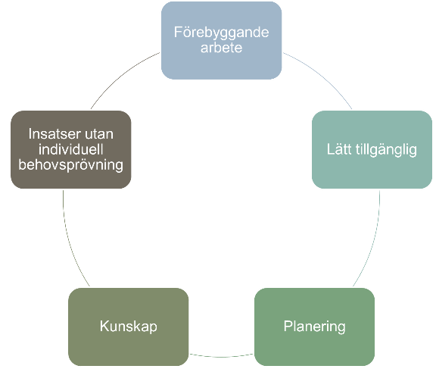
Medel till kommuner och överenskommelse
Beslut om fördelning av statsbidrag tas i januari
Tvåårig, 2025-2026
20 mkr
Prioriterade områden:
En mer förebyggande och lätt tillgänglig socialtjänst
En kunskapsbaserad socialtjänst
Funktionshinderområdet synliggörs mer

Slide 3

SKR ska stödja socialtjänstens omställning genom att främja (1)
kommunernas strategiska arbete inklusive utveckling av ledning, styrning, uppföljning och intern samverkan samt former för socialnämndens medverkan i samhällsplaneringen,
utveckling och spridning av lätt tillgängliga och förebyggande insatser och arbetssätt som bygger på bästa tillgängliga kunskap inklusive för personer med funktionsnedsättningar,
stödja pågående utvecklingsarbeten på nationell nivå och strukturer för att stödja socialtjänsten inom det brottsförebyggande området,

Slide 4
SKR ska stödja socialtjänstens omställning genom att främja (2)
samverkan med förskola och skola, såväl kommunala som enskilda huvudmän, samt hälso- och sjukvården samt avtalssamverkan mellan kommuner,
erfarenhetsutbyte och gemensamt lärande mellan kommuner, inklusive i frågor om digitalisering, samt verka för uppföljning och analyser som är år av intresse för flera kommuner,
erfarenhets- och kunskapsutbyte mellan kommuner i frågor om bemötande av personer som påverkats av extremistiska miljöer

Slide 5
SKR ska stödja socialtjänstens omställning genom att främja (3)
utvecklingen av regionala samverkans- och stödstrukturer som stödfunktioner för en kunskapsbaserad socialtjänst,
kommuners delaktighet i dialogen med statliga myndigheter om utveckling och tillämpning av kunskapsstöd,
kommuners arbete med uppdrag till idéburna aktörer som utförare av socialtjänstinsatser och samverkan med sådana aktörer.

